Slide 1

AMICALE DES ANCIENS DÉPORTÉS A NEU-STASSFURT ET DE LEURS FAMILLES (Kommando de Buchenwald)
L’Amicale créée dès 1946 a pour objet le maintien de la mémoire de ce que fut le « Kommando de Neu-Stassfurt ».

Slide 2
AMICALE DES ANCIENS DÉPORTÉS A NEU-STASSFURT ET DE LEURS FAMILLES (kommando de Buchenwald)
Déroulé de la présentation
1- Présentation de l’intervenant
2-Introduction: Pourquoi cette intervention
3- Un peu d’histoire
4- La résistance, les arrestations, Compiègne et le départ vers l’Allemagne
5- Le dernier train
6- Arrivée en Allemagne et vie sur les camps de Buchenwald
7- Le camp de Neu-Stassfurt
8- La marche de la mort
Notes:
Ce plan peut être modifié en fonction de votre intervention;
La partie 3 « un peu d’histoire » peut être supprimée selon le public

Slide 3
AMICALE DES ANCIENS DÉPORTÉS A NEU-STASSFURT ET DE LEURS FAMILLES (kommando de Buchenwald)
1- Présentation de l’intervenant
Je m’appelle : Jean-Paul Royer
Je fais partie de cette amicale créée dès 1946 par quelques rescapés du camp
Déporté référent : Mon père, Mathurin Royer né en 1920 à Lanvénégen (56)
Camps : Buchenwald Kommando de Neu-Stassfurt Matricule 81010
Causes de la déportation : Faits de Résistance attaque et incendie de cars allemands, destructions de lignes téléphoniques …
Circonstances de son arrestation :
Incorporé à la 2eme Cie du 11eme bataillon du Morbihan, il est recherché par la Gestapo (police allemande) en raison de ses activités de Résistant , il s’est livré de lui-même le 18 mai 1944, afin de faire libérer son propre père, innocent, pris en otage à sa place.
Condamnation : Emprisonné à la prison de Quimperlé après tortures et humiliations il passe devant le tribunal militaire qui le condamne lui et les 17 autres à la peine de mort. 14 seront fusillés à Port Louis.
Mais Lui et deux autres ne le seront pas grâce à l’intervention du Lieutenant de Gendarmerie JAMET, habitant le même village, auprès des autorités allemandes.
-Transféré à Compiègne il a été déporté par le train du 17 août 1944, dernier train à destination de L’Allemagne et de Buchenwald.
-Transféré dans les mines de sel au kommando Neu-Stassfurt -8 mois
-Libéré à Annaberg le 8 mai 1945 après avoir parcouru plus de 400 kilomètres. Une des plus longues marches de la mort. (La todesmarch)
Notes:
Courrier de Mathurin racontant son arrestation, sa condamnation et l’affaire des « patates » à Neu-Stassfurt

Slide 4
AMICALE DES ANCIENS DÉPORTÉS A NEU-STASSFURT ET DE LEURS FAMILLES (kommando de Buchenwald)
1- Présentation de l’intervenant
Lanvenegen et les conflits mondiaux
La commune de LANVENEGEN a payé un lourd tribu lors des deux guerres mondiales de 1914-1918 et de 1939 – 1945. Le monument aux morts rappelle les noms des personnes qui ont donné leur vie pour la défense de la nation et pour la liberté.
Cette commune est également réputée pour son rôle dans la Résistance. Cinq de ses habitants sont morts en déportation; treize ont été fusillés, notamment à Port-Louis.
Le 1er mai 1944, des manifestants portant des drapeaux rouges et des drapeaux tricolores défilent dans le bourg et dans les villages alentour en chantant L'hymne national et l'International.
Le 8 mai, les Allemands procèdent à une rafle, puis à des arrestations ciblées dans la nuit du 22 au 23 mai et encore dans la nuit du 31 mai au 1er juin.
Le 24 juin, dix-sept résistants, dont six Belges de Blankenberge, condamnés à mort par la cour martiale allemande siégeant à l'École Sainte-Barbe au Faouët, sont fusillés à Rosquéo. Deux des morts n'ont pu être identifiés. L'un des Belges, Jean de Conninck, n'est que blessé : il s'enfuit sous les tirs. Il sera soigné par une vétérinaire du Faouët, caché par des habitants et survivra.
Le même jour, dix résistants de Spézet et un de Saint Goazec sont fusillés à Rozangat.
Un autre fusillé, inconnu, est retrouvé dans une tombe sommaire au Pont-Neuf
Notes:
Rosquéo Au cours de la soirée de ce même 21 juin 1944, au cours d’un ratissage opéré par 3 000 soldats allemands, vingt-sept réfractaires au Service du travail obligatoire (STO), qui avaient rejoint le 3e Bataillon de Francs-tireurs et partisans français (FTPF) commandé par Célestin Chalmé [pseudonyme dans le Résistance : Commandant Charles], furent arrêtés à Plouray (Morbihan). Ils furent conduits à Guémené (Morbihan) puis au Faouët (Morbihan) pour y être interrogés et torturés. Seize d’entre eux, dont six Belges venus de Blankenberge près d’Ostende, furent condamnés à mort par la cour martiale du Faouët et transportés dans un camion à Rosquéo en Lanvénégen (Morbihan), où ils furent exécutés le 24 juin vers 22 heures Les Allemands firent aligner les six Belges les mains sur la nuque devant une fosse qui venait d’être creusée au coin d’un champ et un soldat les abattit dans le dos à la mitraillette. Les six corps tombèrent l’un après l’autre dans la fosse. Un autre soldat tira une seconde rafale dans la fosse, pour achever les blessés. Pendant que les Allemands allèrent chercher les dix Français, pour les aligner à leur tour devant la fosse et les abattre, l’un des fusillés belges Jan De Coninck, qui n’était que blessé aux bras, réussit à s’extraire de la fosse et à s’enfuir. Avant de se retirer, les Allemands camouflèrent la fosse en la recouvrant de plaques de gazon. Elle ne fut découverte qu’en août 1944 par un membre de la Croix-Rouge du Faouët qui assista à l’exhumation des corps et constata qu’ils avaient été atrocement torturés. Jan De Coninck fut recueilli par Barbe Evenou, soigné par Louis Kergoat, vétérinaire au Faouët, puis caché et ravitaillé par des habitants des villages de Rosquéo et Rozangat en Lanvénégen pendant plusieurs semaines. Le trou-cabane qu’avait confectionné pour le cacher Jean Guichet étant devenu peu sûr, il fut mis à l’abri le 30 juillet 1944 dans le maquis de Priziac (Morbihan) et assista aux obsèques de ses camarades le 13 août 1944 dans le bourg de Lanvénégen qui venait d’être libéré. Il est décédé le 10 janvier 1993 à Blankenberge (Belgique).

Slide 5
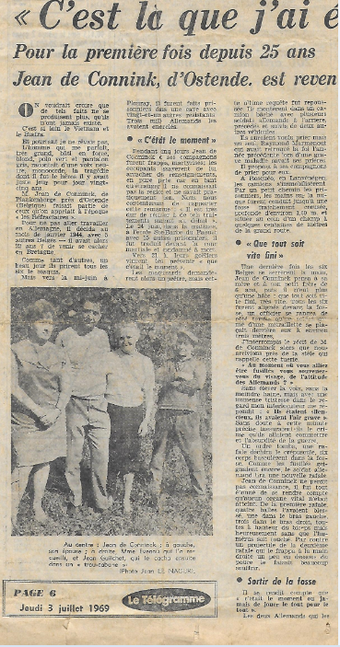
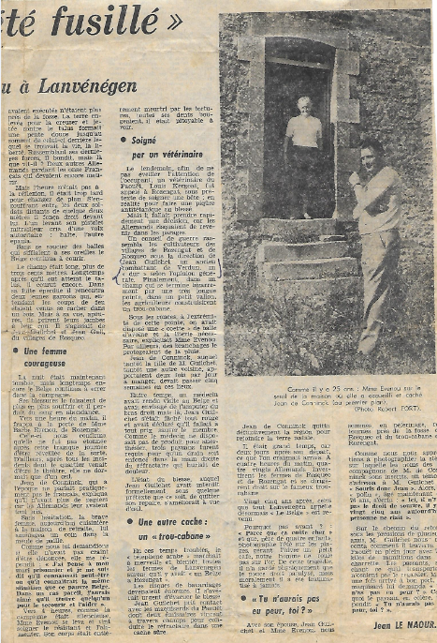
AMICALE DES ANCIENS DÉPORTÉS A NEU-STSSFURT ET DE LEURS FAMILLES (kommando de Buchenwald)
1- Présentation de l’intervenant
Notes:
Document papier a mettre à disposition

Slide 6
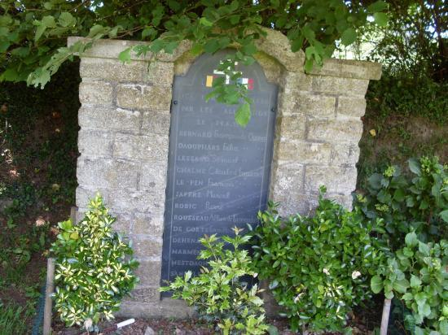
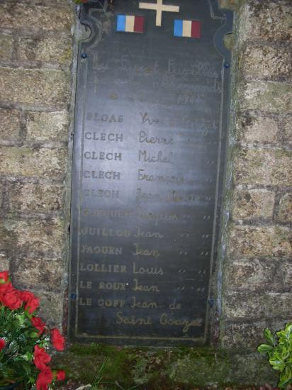
AMICALE DES ANCIENS DÉPORTÉS A NEU-STASSFURT ET DE LEURS FAMILLES (kommando de Buchenwald)
1- Présentation de l’intervenant
Le 27 juin, c'est Jean JAMET, lieutenant de gendarmerie à Quimperlé, originaire de Lanvénégen, qui est arrêté à Bubry en compagnie de Mathieu Donnart, chef de l'Armée secrète dans le Finistère. Ils sont fusillés à Pluméliau le 29 juillet.
Le 7 juillet, trois maquisards sont tués à Bellevue, près de Boutel. Ce sont Jean Le Bloas, originaire de Lanvénégen, Raymond Denise et Robert Kessler. Les corps sont sommairement enterrés. Deux autres résistants sont faits prisonniers, ils seront fusillés. D'autres résistants parviennent à s'enfuir. Les morts et les prisonniers étaient porteurs de faux papiers, ce qui évite, semble-t-il, des représailles aux villageois des alentours; plusieurs hommes du village de Boutel, arrêtés, sont en effet rapidement relâchés.
Fosse
de Rosquéo
Mémorial
de Rozangat

Slide 7
AMICALE DES ANCIENS DÉPORTÉS A NEU-STASSFURT ET DE LEURS FAMILLES (kommando de Buchenwald)
2-Introduction: Pourquoi cette intervention
Objectif :
Sensibiliser les jeunes générations au phénomène de la Déportation
- Raciale (pour mémoire)
- Résistante et politique vécue par le déporté référent, et donc transmise. (A développer largement : pourquoi, quand, où, comment,)
Pourquoi :
« Celui qui n’a pas de passé n’a pas d’avenir » or :
Il y a à travers le monde toujours des dictatures qui engendrent automatiquement un tel système, même si ce n’est à la même échelle en Europe.
Cela a existé, le modèle est toujours là, certains le copient.
(Chine- Nord Corée- Turquie ??Certaines dictatures du Moyen-Orient, d’Afrique noire, Yemen etc…
IL FAUT CONNAITRE CE PASSE, (75 ans ce n’est rien dans l’histoire) S’APPUYER DESSUS POUR ASSURER SON AVENIR, AFIN QU’IL NE SE RENOUVELLE PAS.
Ne jamais dire cela ne se passera pas chez nous !!!! Si, ça peut.
Notes:
Comment : Témoignages écrits (livres, textes divers,) et oraux (DVD et Films) des Déportés du temps de leur vivant, qui témoignent de leur vécu.
Questions : Toutes les questions sont à prendre en considération. N’en rejeter aucune y compris les plus saugrenues. Dans le doute dire : « eh bien recherchons ce qu’en disaient les déportés… » Si on ne trouve pas, dire : « Je vais chercher la réponse et vous la ferai connaître par mail.

Slide 8
AMICALE DES ANCIENS DÉPORTÉS A NEU-STASSFURT ET DE LEURS FAMILLES (kommando de Buchenwald)
-3-Un peu d’histoire
Notes:
Ces pages peuvent être réduites en fonction du public et de la durée de l’intervention.

Slide 9
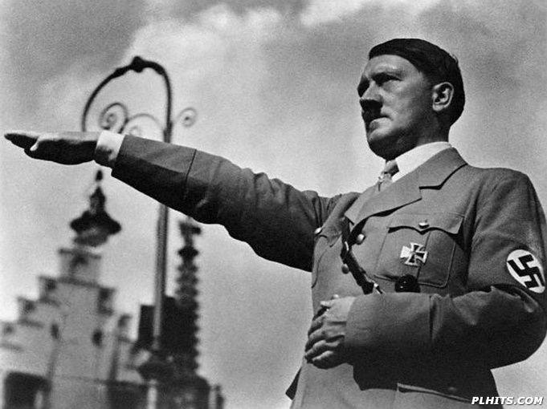
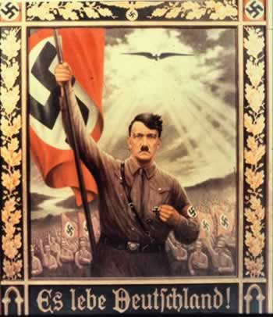
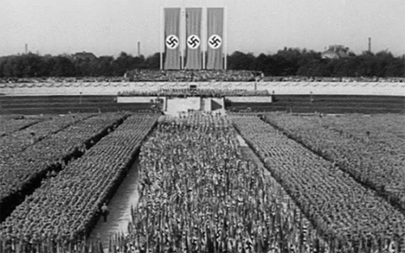
Adolf Hitler et l’Allemagne Nazie
AMICALE DES ANCIENS DÉPORTÉS A NEU-STASSFURT ET DE LEURS FAMILLES (kommando de Buchenwald)
3-Un peu d’histoire
1933-1945

Slide 10
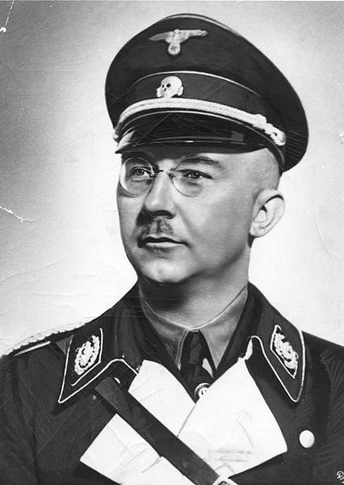
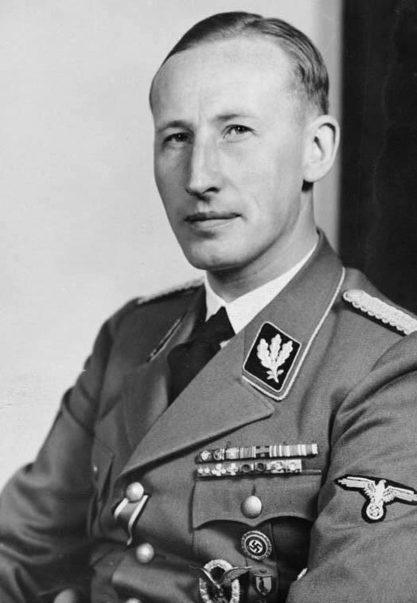
La mise en place du système de répression nazi
AMICALE DES ANCIENS DÉPORTÉS A NEU-STASSFURT ET DE LEURS FAMILLES (kommando de Buchenwald)
3-Un peu d’histoire
Une milice politique: la SS (1925)
Un service de renseignement: le SD (1931)
Une police criminelle (Kripo) et politique (Gestapo)
L’ouverture des premiers camps de concentration:
Dachau (1933)
Oranienbourg-Sachsenhausen (1935/36)
Büchenwald (1937)
Heinrich Himmler
Reinhard Heydrich

Slide 11
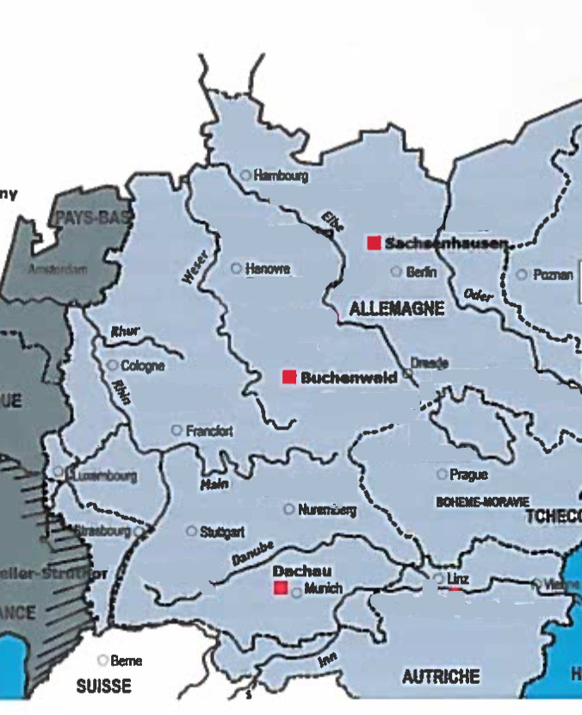
La mise en place du système de répression nazi
AMICALE DES ANCIENS DÉPORTÉS A NEU-STASSFURT ET DE LEURS FAMILLES (kommando de Buchenwald)
3-Un peu d’histoire
Heinrich Himmler
Reinhard Heydrich

Slide 12
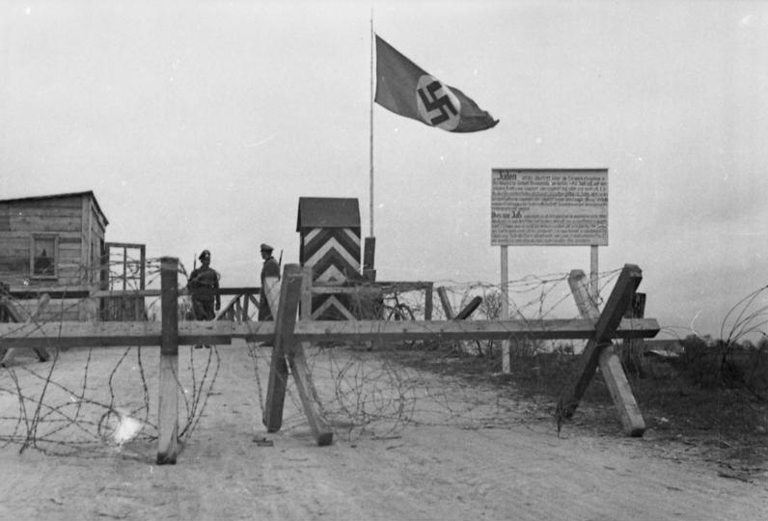
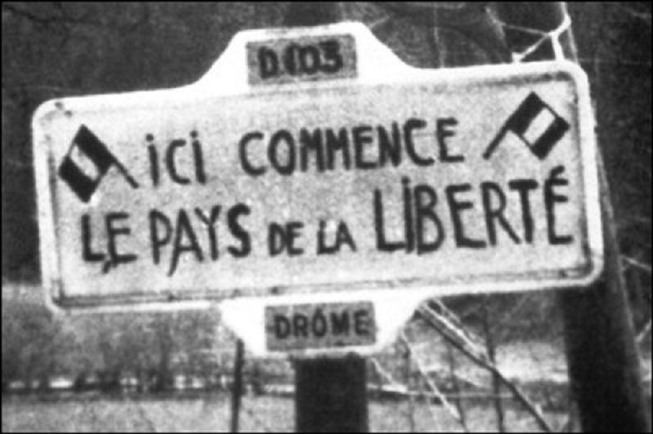
1940: la France occupée
AMICALE DES ANCIENS DÉPORTÉS A NEU-STASSFURT ET DE LEURS FAMILLES (kommando de Buchenwald)
3-Un peu d’histoire

Slide 13
Le refus de la défaite et de la soumission: la résistance
AMICALE DES ANCIENS DÉPORTÉS A NEU-STASSFURT ET DE LEURS FAMILLES (kommando de Buchenwald)
3-Un peu d’histoire
Jacques Mortagne: un exemple parmi beaucoup d’autres
Il est né le 21 août 1921 et a 18 ans lors de la défaite de juin 1940
1943: Il rejoint un réseau d’action (Centurie) et une organisation résistante de la France Libre: l’OCMJ
Il travaille clandestinement sous les ordres de Gérard, un membre de l’organisation (renseignement, fabrication de faux papiers)
Notes:
L'Organisation civile et militaire (OCM) fut pendant la Seconde Guerre mondiale un grand mouvement de la Résistance intérieure française, opérant en zone occupée. Il constitua, aux côtés de sept autres mouvements, deux syndicats et six partis politiques, le Conseil national de la Résistance (CNR) en mai 1943 .
Fondé en septembre 1940 , le réseau Centurie est un réseau de renseignements rallié à la France libre. C'est l'un des premiers réseaux du Bureau central de renseignements et d'action (BCRA). Ce réseau français libre est l'un des plus importants réseaux de renseignements militaires de la Résistance.

Slide 14
Le refus de la défaite et de la soumission: la résistance
AMICALE DES ANCIENS DÉPORTÉS A NEU-STASSFURT ET DE LEURS FAMILLES (kommando de Buchenwald)
3-Un peu d’histoire
1943: Il rejoint un réseau d’action (Centurie) et une organisation résistante de la France Libre: l’OCMJ
Il travaille clandestinement sous les ordres de Gérard, un membre de l’organisation (renseignement, fabrication de faux papiers)
Il participe à des sabotages d’usines (Bronzavia, STK)
Notes:
En 1931, un ingénieur^{[Qui ?]} invente une bougie performante pour moteur d'avion. Une usine est alors construite à Paris sous le nom de Bronzavia (Bronze comme le matériel des bougies et Avia comme aviation). L'usine produit également du matériel radio, des optiques, échappements, allumage moteur et toutes sortes d'équipements pour les avions¹.
En 1936, Marcel Bloch (devenu Marcel Dassault en 1946) réalise l'usine Bronzavia de Courbevoie (Boulevard Saint Denis) avec l'aide de l'architecte Georges Hennequin (fils)² à laquelle s'ajoutent les locaux de Potez (usine de construction aéronautique créée en 1919) q
En 1940, à la suite de l'occupation des usines durant la guerre, celles-ci sont transférées à Colombes où se fabriquent des gazogènes pour les automobiles, en plus de la sous traitance pour Bronzavia. En 1941, le directeur technique Jean Daninos part aux États-Unis pour, dira-t-il, "poursuivre l'effort de guerre auprès des alliés" en dirigeant une nouvelle usine de sous traitance pour l'aviation militaire exploitant les brevets de Bronzavia : La General Aircraft Equipement Inc.
En 1944, toujours en période de guerre, le Délégué Militaire de la région de Paris reçoit un message de l'État-Major disant :" Si dans sept jours, Bronzavia n'a pas sauté, la R.A.F envoie cinq cent bombardiers sur Courbevoie ! ". Afin d'éviter alors que les alliés ne bombardent toute la ville de Courbevoie et ses alentours, un groupe de résistants (F.F.I)⁵ dirigé par Pierre Pène décide de saboter le 3 Mars 1944 l'usine Bronzavia qui devient gênante⁶. L'usine de Lyon (27 chemin de Grange Rouge) avait connu le même sort, le 27 janvier 1944^{N 1}

Slide 15
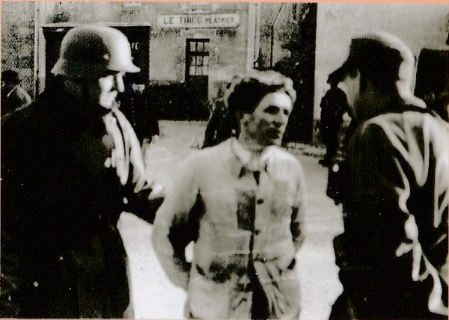
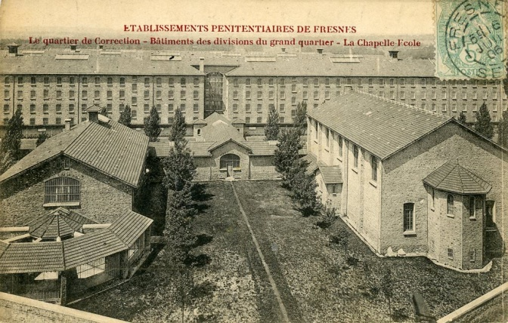
La dénonciation et l’arrestation
AMICALE DES ANCIENS DÉPORTÉS A NEU-STASSFURT ET DE LEURS FAMILLES (kommando de Buchenwald)
3-Un peu d’histoire
1944: l’activité de la résistance s’intensifie pour préparer le débarquement
En mars: les équipes de L’OCMJ attendent un parachutage d’armes dans la région de Nemours
Ils sont dénoncés par un mouchard. La Gestapo arrête 12 membres de l’organisation en quelques jours
Jacques et Gérard sont arrêtés le 30 mars, transférés à la prison de Fresnes et interrogés. Ils resteront 3 mois à l’isolement

Slide 16
AMICALE DES ANCIENS DÉPORTÉS A NEU-STASSFURT ET DE LEURS FAMILLES (kommando de Buchenwald)
4- La résistance, les arrestations, Compiègne et le départ vers l’Allemagne
41 - Projection du témoignage de Jacques VIGNY
http://www.amicale-stassfurt.fr/Videos/Presentation_JP_Royer/Jacques_avant_arrestation.mpg
42 - Séance de Questions Réponses
Notes:
Témoignage de Jacques VIGNY
Q : Qui étaient les Résistants ?
R : Du simple cultivateur au plus haut responsable dans l’administration, en passant par le facteur, l’ouvrier, la postière, le gendarme ou le policier. Chacun œuvrait dans son domaine et faisait remonter les renseignements recueillis jusqu’à Londres par le biais des réseaux.
Des hommes et des femmes de tous âges mais souvent jeunes voire très jeunes. Moins nombreuses que les hommes, les femmes y étaient souvent cantonnées dans des rôles subalternes. Ils étaient issus de toutes les couches sociales et de toutes sensibilités politiques de gauche comme de droite, Toutes les sensibilités philosophiques et religieuses étaient représentées au sein de la résistance. Des étrangers ont combattu aux côtés des résistants français : antifascistes italiens, antinazis allemands et républicains espagnols réfugiés en France ; immigrés polonais et arméniens ; juifs apatrides. Volontaires engagés dans l'action clandestine, les résistants risquaient à tout moment d'être dénoncés, arrêtés, torturés, emprisonnés, exécutés ou déportés. Ils constituaient une toute petite minorité courageuse, qui a suscité à la fin de l'Occupation un mouvement social beaucoup plus vaste, entraînant l'adhésion de la majorité des Français.
Q : Qui étaient les maquisards ?
R : Essentiellement des jeunes gens ou filles qui voulaient « bouter dehors l’ennemi » et surtout des jeunes qui refusaient le S. T O. (à expliquer). L’encadrement était souvent d’origine militaire (Officiers et Sous-Officiers démobilisés suite à la suppression de l’armée). Leur fonctionnement variait en fonction du terrain –petite ou haute montagne, des voies d’accès, possibilité du ravitaillement, des points d’eau etc…
Le mot « maquis » fait aussi référence à une forme de végétation dense. Les Maquisards se réfugiaient dans la forêt ou dans les montagnes pour se soustraire aux autorités ou à une vendetta. Ceux-ci étaient nommés les maquisards, mot devenu synonyme de « résistants ». Les maquisards pillèrent parfois des villages pour se ravitailler, mais la plupart du temps, ils pouvaient compter sur la sympathie et la coopération des populations.
Le service du travail obligatoire (STO) fut, durant l’occupation de la France par l’Allemagne nazie, la réquisition et le transfert vers l’Allemagne de centaines de milliers de travailleurs français contre leur gré, afin de participer à l’effort de guerre allemand que les revers militaires contraignaient à être sans cesse grandissant (usines, agriculture, chemins de fer, etc.). Les personnes réquisitionnées dans le cadre du STO étaient hébergées, accueillies dans des camps de travailleurs localisés sur le sol allemand. Il fut instauré par la loi du 16 février 1943, faisant suite au relatif échec des politiques de volontariat et du système dit de relève, qui

Slide 17
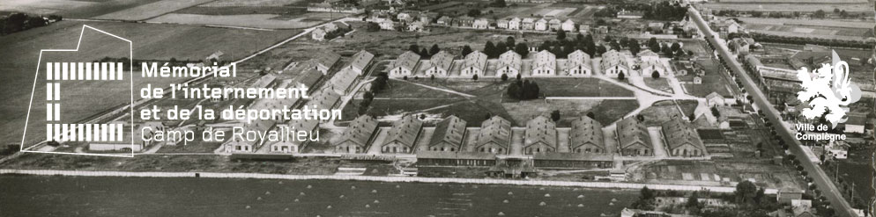
AMICALE DES ANCIENS DÉPORTÉS A NEU-STASSFURT ET DE LEURS FAMILLES (kommando de Buchenwald)
5- Le dernier Train: 17 Aout 1944
Le camp de Royallieu.
Royallieu est un camp de transit, une étape entre la prison d’où l’on vient et le camp de concentration où l’on va.
Ce dernier convoi sert l’effort de guerre allemand. Tous les survivants du voyage vont rejoindre les kommandos de travail.
Notes:
Témoignage de Jacques VIGNY
Le camp de Royallieu.
Royallieu est un camp de transit, une étape entre la prison d’où l’on vient et le camp de concentration où l’on va. C’est aussi le premier centre de déportation des prisonniers politiques.
C’est de la gare de Compiègne que partit, le 27 mars 1942, à destination d’Auschwitz, le premier train de déportés quittant le sol français.
De ce même quai, 39 autres trains emporteront 40 000 hommes et femmes du Frontstalag 122 vers les camps de concentration et d’extermination nazis.
Le 17 août 1944, le dernier train part en direction de Buchenwald avec 1242 hommes.
Le trajet est très différent des précédents départs. Les détenus sont amenés en camion vers Rethondes et entassés dans des wagons à bestiaux en pleine forêt d’où le convoi ne partira que le lendemain. Le train est stoppé à Soissons et à Reims par le Consul général de Suède Raoul Nordling qui tente à deux reprises d’empêcher son départ. Sans succès.
Le 22 août 1944, le convoi arrive à Buchenwald.
Ce dernier convoi sert l’effort de guerre allemand. Tous les survivants du voyage vont rejoindre les kommandos de travail.

Slide 18
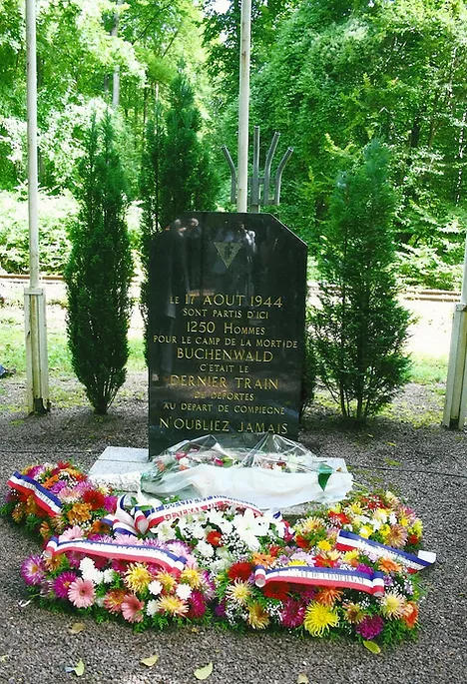
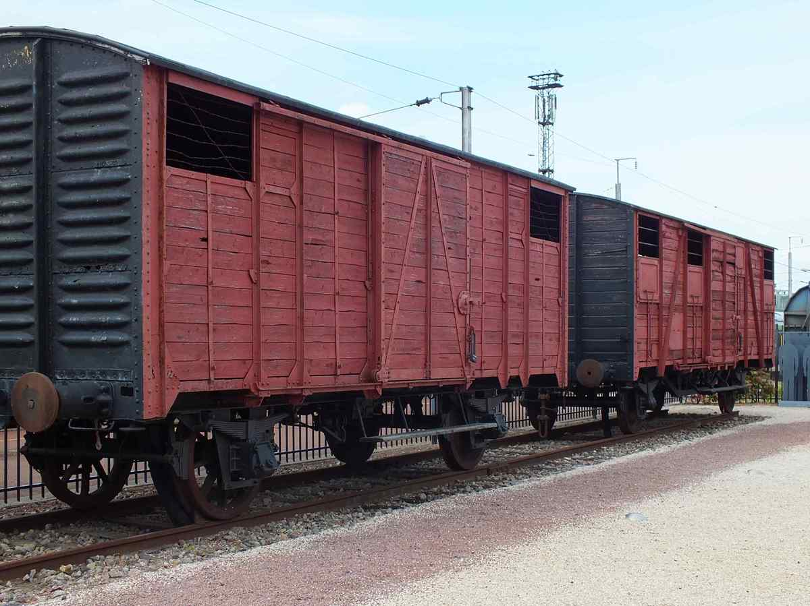
AMICALE DES ANCIENS DÉPORTÉS A NEU-STASSFURT ET DE LEURS FAMILLES (kommando de Buchenwald)
5- Le dernier Train: 17 Aout 1944
Départ pour une destination inconnue (en fait le camp de Buchenwald) par le dernier train à partir de Compiègne pour l’Allemagne : 1250 hommes sont déportés, entassés dans des wagons à bestiaux, pour un voyage de 4 jours: beaucoup mourront ou deviendront fous
51 - Projection du témoignage de Pierre BUR déporté ayant pris ce dernier train
https://www.amicale-stassfurt.fr/Videos/Presentation_JP_Royer/Pierre-Bur-Le-dernier-train_JPR.mp4
52 - Séance de Questions Réponses
Notes:
Au carrefour Bellicart dans la forêt de Compiègne, se trouve la stèle, lieu de commémoration du départ du dernier train pour Buchenwald le 17 août 1944.
Discours de Pierre Bur. Matricule 78617 - Kommando Neu-Stassfurt ''Nous sommes le 17 Août 1944. Une chaleur étouffante tombe sur Compiègne. Au camp d'internement de Royallieu, 1250 hommes qui si l'on excepte quelques trafiquants de marché noir et autres truands, ont osé dire « Non » à l'Allemagne nazie, 1250 hommes sont rassemblés sur la place d'appel. Immédiatement regroupés au Camp C et nantis de quelques nourritures, ils sont embarqués dans des camions. Un convoi s'ébranle en direction du carrefour Bellicart où l'attend un train de wagons à bestiaux. Ces sinistres wagons qui, tout à l'heure, tels des cercueils renfermeront à jamais leurs illusions et leurs rêves de liberté. Huit chevaux, 40 hommes ! Il n'y aura pas de chevaux, et les hommes ne seront pas quarante par wagon mais bien 80, 100, 110 voire 120 entassés comme des bestiaux. Un bruit de chaîne et de ferraille leur indique très vite que les portes sont bouclées comme celle d'un tombeau. La nuit tombe, pas un souffle d'air ne vient apporter le moindre soulagement aux prisonniers qui s'organisent comme ils peuvent dans leur nouvelle cellule autour d'un bidon destiné à servir de tinette. Les effluves émanant des corps en sueur se mêlant à la lourdeur d'air, d'entrée l'atmosphère est irrespirable. On entend déjà ici et là quelques vociférations doublées de gémissements émanant des vieillards et des malades qui déjà, réclament à boire, car vous vous en doutez bien, pas la moindre goutte d'eau n'a été embarquée dans ces wagons infernaux. La nuit s'écoule lentement... lentement, et la fraîcheur tant espérée ne tombe toujours pas sur le convoi immobilisé. Au petit matin, enfin il s'ébranle. Un air bienfaisant pénètre par le vasistas grillagés de fils de fer barbelés. L'espoir renaît... pas pour longtemps car à la fraîcheur matinale succède bientôt l'étuve. Au fils des kilomètres, les tinettes se remplissent. Vociférations et gémissements redoublent, des bagarres se déchaînent, il arrive même que des couteaux initialement camouflés pour déclouer une planche de wagon dans un but d'évasion servent à faire respecter la loi de la jungle qui petit à petit s'instaure

Slide 19
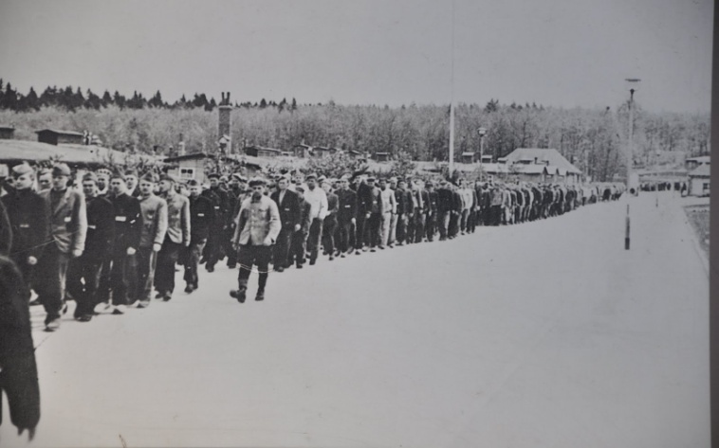
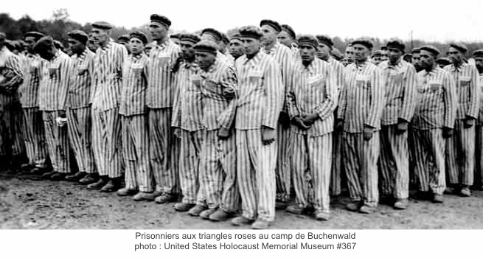
AMICALE DES ANCIENS DÉPORTÉS A NEU-STASSFURT ET DE LEURS FAMILLES (kommando de Buchenwald)
6- Arrivée en Allemagne et vie sur les camps de Buchenwald
61- histoire du camp
Le camp de Buchenwald, situé à une dizaine de kilomètres de la ville de Weimar, est créé en 1937. Plus de 10 000 prisonniers sont des Juifs allemands internés à la suite du pogrom de la « nuit de cristal ».
Avec le déclenchement de la guerre, en septembre 1939 et à mesure des avancées de la Wehrmacht, la population concentrationnaire s’internationalise. Tchèques, Slovaques et Polonais. Puis, en 1940, arrivent des déportés d’Europe de l’Ouest, Hollandais, Belges, Luxembourgeois et, à partir de juin, quelques Français du Nord et des départements d’Alsace et de Moselle. Le traitement particulièrement odieux qui leur est réservé par les SS suscite, le 18 octobre 1941, une réaction spontanée de solidarité de la part des autres détenus. Les SS, qui tiennent à empêcher toute forme ou manifestation de solidarité, exercent des représailles immédiates d’une grande brutalité. A Buchenwald, l’Aktionkugel, consistant à abattre un prisonnier d’une balle dans la nuque, fera 8 000 victimes parmi les prisonniers de guerre soviétiques.
Notes:
La nuit de Cristal (en allemand « Reichskristallnacht ») est le pogrom contre les Juifs du Troisième Reich qui se déroula dans la nuit du 9 au 10 novembre 1938 et dans la journée qui suivit. Ce pogrom a été présenté par les responsables nazis comme une réaction spontanée de la population à la mort le 9 novembre 1938 d’Ernst vom Rath, un secrétaire de l'ambassade allemande à Paris, grièvement blessé deux jours plus tôt par Herschel Grynszpan, un jeune Juif polonais d'origine allemande. En fait, le pogrom fut ordonné par le chancelier du Reich, Adolf Hitler, organisé par Joseph Goebbels
Le mot pogrom (d'origine russe : погром) signifie détruire, piller. Il est utilisé spécifiquement dans plusieurs langues pour décrire les attaques accompagnées de pillages et d'effusion de sang contre les Juifs en Russie, perpétrées par la majorité chrétienne, sans réaction des autorités ou avec leur assentiment,
L’entrée en guerre contre l’URSS, le 22 juin 1941, entraîne la déportation de milliers de prisonniers de guerre soviétiques. Le traitement particulièrement odieux qui leur est réservé par les SS suscite, le 18 octobre 1941, une réaction spontanée de solidarité de la part des autres détenus

Slide 20
AMICALE DES ANCIENS DÉPORTÉS A NEU-STASSFURT ET DE LEURS FAMILLES (kommando de Buchenwald)
6- Arrivée en Allemagne et vie sur les camps de Buchenwald
61- histoire du camp
De 1943 fin 1944, voire au tout début de 1945, le camp devient un vivier de main-d'œuvre corvéable à merci et renouvelable à volonté , pour la production de guerre. Le développement des Kommandos s’amplifie. Des usines sont installées dans l’enceinte du camp. L’exploitation des déportés tourne à l’extermination par le travail.
En tout, Buchenwald comptera 136 Kommandos exterieurs dont les plus connus sont ceux d’Ohrdruf, Schlieben, Berga Elster, Neu-Stassfurt, Laura, Gandersheim, Plomitz-Leau, Tröglitz, Langenstein et bien sûr Dora. Devant l’affluence de prisonniers, un nouveau camp, appelé camp II par l’administration SS ou petit camp par les détenus est improvisé à partir de 1942 pour servir de quarantaine. Isolé du grand camp, il dispose de baraquements rudimentaires dépourvus d’équipement. Les détenus reconnus aptes au travail sont transférés au grand camp, tandis que ceux qui sont jugés inaptes et les malades restent au petit camp, transformé de fait en centre d’estropiés, d’infirmes ou de malades. En 1944, la capacité du petit camp étant insuffisante, deux grandes tentes sont dressées. Elles abriteront jusqu’à 6 000 détenus.
Notes:
la DAW (ateliers allemands d’armement), la Gustloff qui fabrique des armes légères et la Mibau-Siemens qui fabrique des pièces de précision pour les V2.
Dora. qui deviendra, le 29 octobre 1944, un camp de concentration autonome, centre de production et d’assemblage des fusées V1 et V2
A l’époque des grands transports d’évacuation, venus des camps de l’Est, au fur et à mesure de l’avance des troupes soviétiques. L’effectif du camp passe de 55 473 détenus en octobre 1944 à 63 048 fin décembre. Avec l’évacuation d’Auschwitz et de Gross Rosen en janvier et février 1945, le camp compte 86 232 détenus. Les nouveaux arrivés sont entassés au petit camp ou envoyés au percement de nouveaux tunnels dans les Kommandos

Slide 21
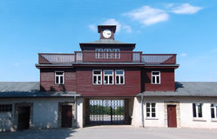
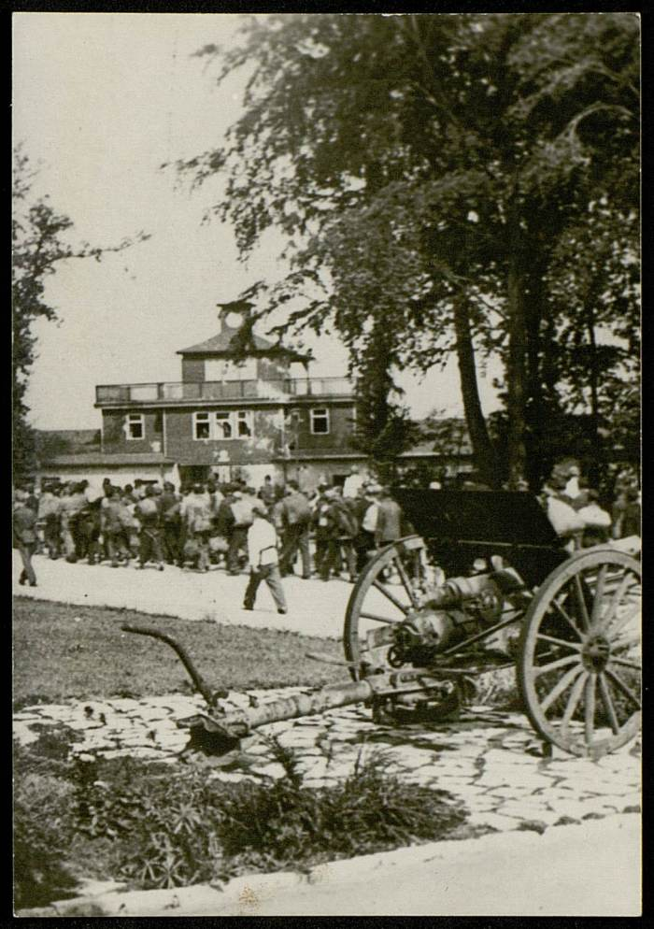
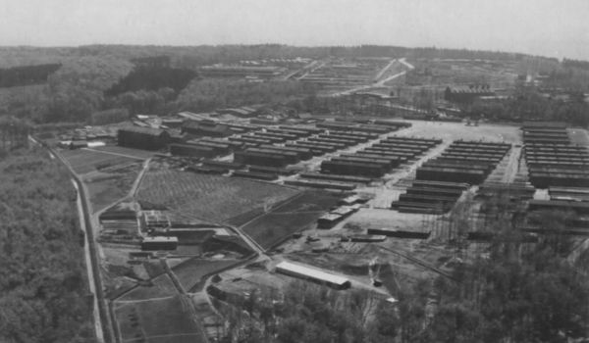
AMICALE DES ANCIENS DÉPORTÉS A NEU-STASSFURT ET DE LEURS FAMILLES (kommando de Buchenwald)
6- Arrivée en Allemagne et vie sur les camps de Buchenwald
61- histoire du camp

Slide 22
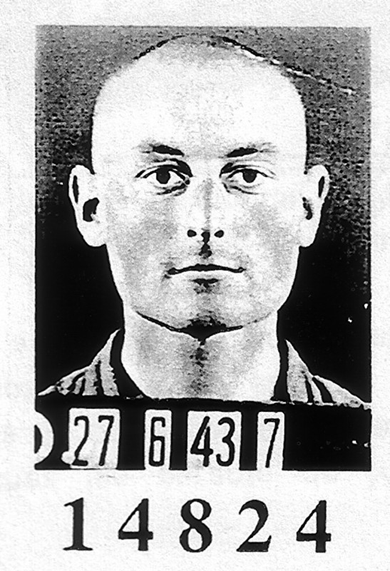
Georges Angéli, un exemple de résistance à Buchenwald
Georges Angéli, bien que pacifiste par nature, s’engagea le 18 juillet 1939 pour trois ans. En septembre éclata la « Drôle de guerre » puis vint la débâcle. Il fut embarqué pour l’Algérie sur le « Champollion ». Au cours de la traversée, il apprit le 23 juin 1940 le « cessez le feu ». Il devint alors selon son expression « militaire civil » pour terminer les deux ans de son engagement. De retour en France, il fut requis par l’organisation Todt à la Pallice en septembre 1942. Il déserta de ce travail obligatoire en avril 1943 et devint clandestin comptant rejoindre les forces combattantes par l’Espagne. Il fut arrêté le 7 mai 1943 et déporté à Buchenwald du 28 juin 1943 au 26 avril 1945. Il termina sa vie à Châtellerault et décéda en 2010.
AMICALE DES ANCIENS DÉPORTÉS A NEU-STASSFURT ET DE LEURS FAMILLES (kommando de Buchenwald)
6- Arrivée en Allemagne et vie sur les camps de Buchenwald
61- histoire du camp
Georges Angéli, un exemple de résistance à Buchenwald
Georges Angéli, bien que pacifiste par nature, s’engagea le 18 juillet 1939 pour trois ans. En septembre éclata la « Drôle de guerre » puis vint la débâcle. Il fut embarqué pour l’Algérie sur le « Champollion ». Au cours de la traversée, il apprit le 23 juin 1940 le « cessez le feu ». Il devint alors selon son expression « militaire civil » pour terminer les deux ans de son engagement. De retour en France, il fut requis par l’organisation Todt à la Pallice en septembre 1942. Il déserta de ce travail obligatoire en avril 1943 et devint clandestin comptant rejoindre les forces combattantes par l’Espagne. Il fut arrêté le 7 mai 1943 et déporté à Buchenwald du 28 juin 1943 au 26 avril 1945. Il termina sa vie à Châtellerault et décéda en 2010.
Notes:
Un exemple de résistance à Buchenwald
« Georges Angéli est déporté à Buchenwald en 1943. Il est affecté au Kommando photos. Ses investigations le conduisent à découvrir des albums renfermant des documents officiels nazis qui illustrent l’organisation d’un camp de concentration . Il répertorie les numéros des photos les plus parlantes avec l’intention de les développer quand l’occasion lui en sera offerte. Il découvre aussi dans le faux grenier des appareils photos amateurs et subtilise deux pellicules. Un dimanche après-midi de juin 1944, dissimulant l’appareil dans du papier journal, il prend des clichés du camp avec l’aide de ses camarades José Fosty, Raymond Montégut et André Maes (qui simulent une dispute pour attirer sur eux l’attention afin de laisser Georges Angéli libre de ses mouvements). Ces vues du petit camp et du grand camp, le crématoire, le poste d’entrée, l’arbre de Goethe avec la cuisine et le magasin d’habillement deviendront des témoignages accablants. »

Slide 23
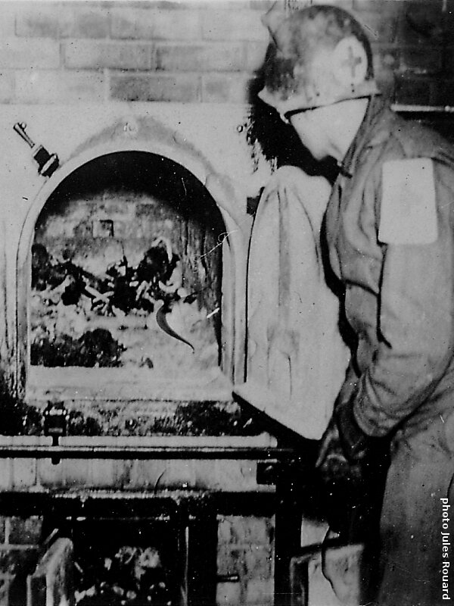
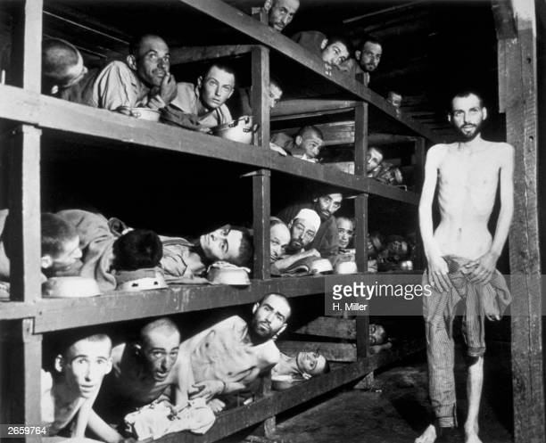
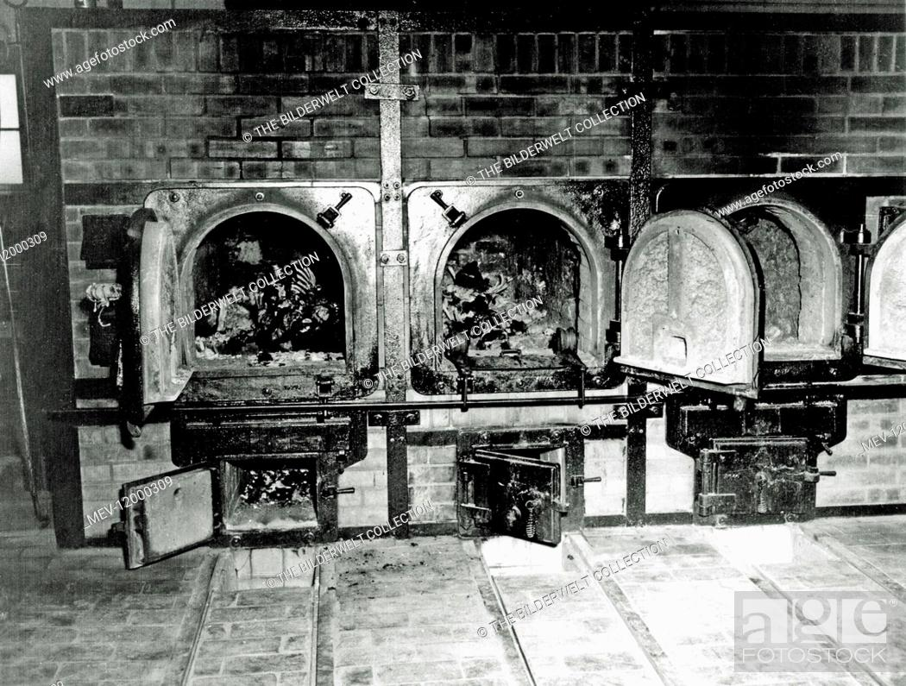
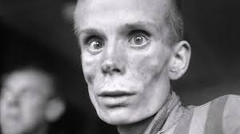
AMICALE DES ANCIENS DÉPORTÉS A NEU-STASSFURT ET DE LEURS FAMILLES (kommando de Buchenwald)
6- Arrivée en Allemagne et vie sur les camps de Buchenwald
61- histoire du camp
Notes:
Les photos pendant l’internement sont rares,
Ces quelques photos ont été prises au moment de la libération par mes troupes alliées

Slide 24
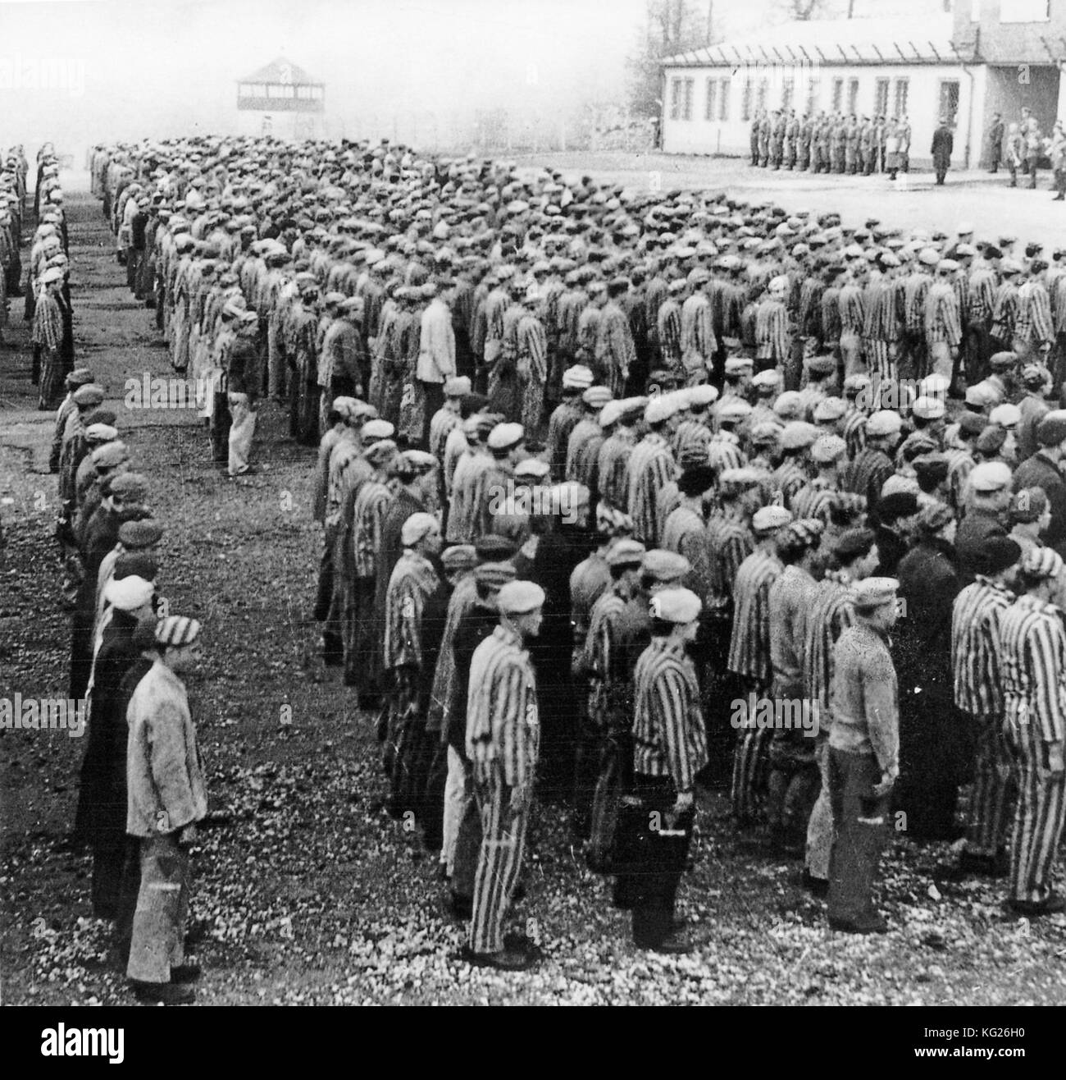
AMICALE DES ANCIENS DÉPORTÉS A NEU-STASSFURT ET DE LEURS FAMILLES (kommando de Buchenwald)
6- Arrivée en Allemagne et vie sur les camps de Buchenwald
61- histoire du camp
Notes:
Les photos pendant l’internement sont rares,
Ces quelques photos ont été prises au moment de la libération par mes troupes alliées

Slide 25
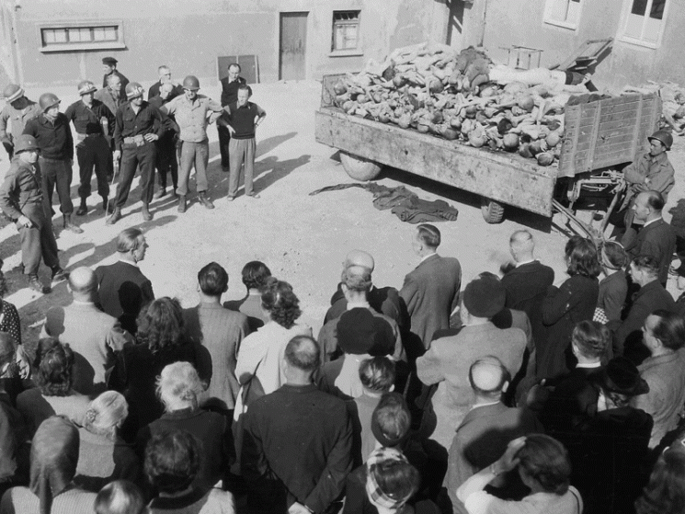
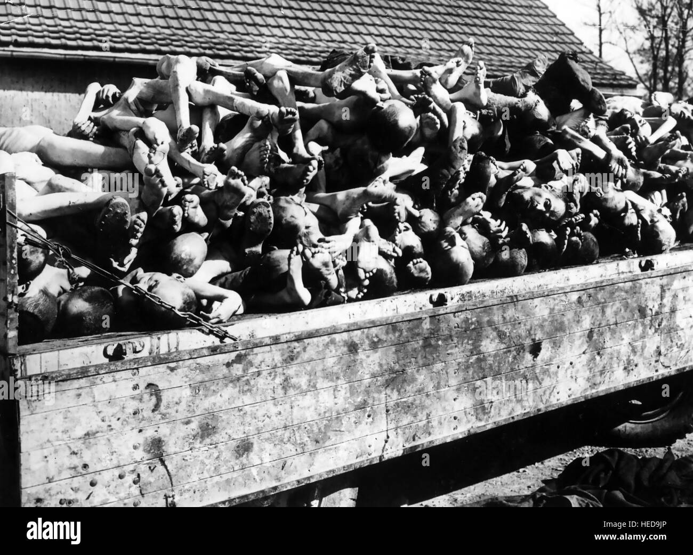
AMICALE DES ANCIENS DÉPORTÉS A NEU-STASSFURT ET DE LEURS FAMILLES (kommando de Buchenwald)
6- Arrivée en Allemagne et vie sur les camps de Buchenwald
61- histoire du camp
Notes:
Les photos pendant l’internement sont rares,
Ces quelques photos ont été prises au moment de la libération par mes troupes alliées

Slide 26
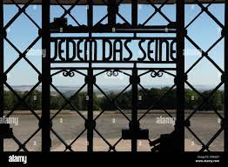
AMICALE DES ANCIENS DÉPORTÉS A NEU-STASSFURT ET DE LEURS FAMILLES (kommando de Buchenwald)
6- Arrivée en Allemagne et vie sur les camps de Buchenwald
62- témoignages de plusieurs déportés racontant l’arrivée sur le camp de Buckenwald
http://www.amicale-stassfurt.fr/Videos/Presentation_JP_Royer/Premier_contact_avec_le_camp.wmv.mp4
A CHACUN SON DU
63- Questions /réponses
Notes:
A la question : Pouvaient ils se révolter?
Quasi impossible Ceinture de barbelés électrifiés, miradors, et tenue rayée et faiblesse des déportés !!
1 seul cas :
La révolte du Sonderkommando d’Auschwitz II-Birkenau
Le 7 octobre 1944, les hommes du Sonderkommando d’Auschwitz détruisent les crématoires III et IV du camp. Dans l’enfer de la Solution finale, ces résistants donnent ainsi le signal de la révolte. Grâce aux «rouleaux d’Auschwitz», leur témoignage est parvenu jusqu’à nous.
nous avons décidé qu’il fallait qu’un but soit fixé », écrit Zalman Lewental dans les Rouleaux d’Auschwitz (1), manuscrits en yiddish écrits nuit après nuit et enterrés dans la glaise des crématoires II et III. C’est le 7 octobre 1944 que le Sonderkommando passe à l’action, fait sauter le crématoire IV et met le feu au crématoire III. Croyant l’insurrection générale commencée, les déportés courent vers les fils barbelés. Les hommes du Sonderkommando du crématoire I se sacrifient alors, prennent le temps de couper les barbelés, renoncent à s’enfuir et attirent à eux les SS. Les fugitifs sont tués dans les combats ou après avoir été repris. Joseph Warszawski est tué. Jacques Handelsman est capturé alors qu’il allait faire sauter le crématoire II. Il est torturé puis exécuté. Le crématoire IV, endommagé de façon irréparable, ne fut plus utilisé. Le 7 novembre 1944, les nazis détruisent la chambre à gaz qui témoigne de leurs crimes. Le 5 janvier 1945, quatre jeunes femmes qui avaient introduit la poudre sont pendues devant toutes les femmes du camp après avoir été torturées (3).Armée rouge mais avait finalement été retardée.

Slide 27
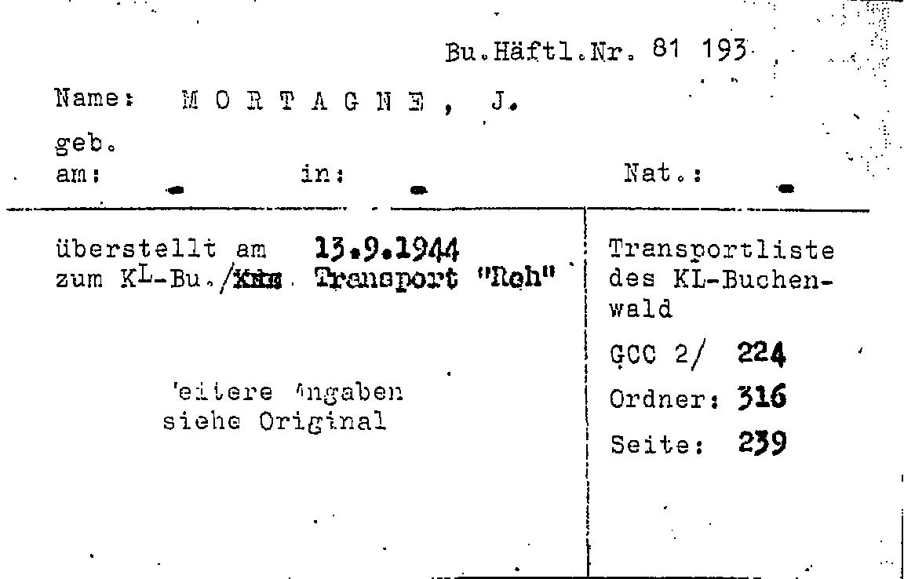
AMICALE DES ANCIENS DÉPORTÉS A NEU-STASSFURT ET DE LEURS FAMILLES (kommando de Buchenwald)
7- Le camp de Neu-Stassfurt
Le 14 septembre 1944, 500 déportés sont désignés pour un « transport » .
En fait ils prenaient le train pour rejoindre Neu-Stassfurt. C’est le Kommando REH
200 km en train puis 10km a pied sous un froid glacial (-15, -20° ) et très peu vêtus.
Ci-dessus le document d’affectation de Jacques Mortagne

Slide 28
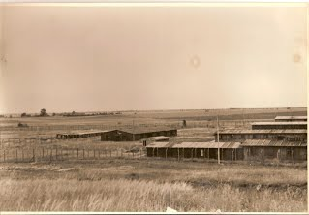
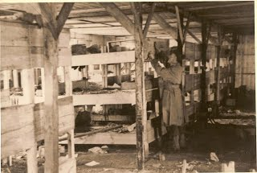
AMICALE DES ANCIENS DÉPORTÉS A NEU-STASSFURT ET DE LEURS FAMILLES (kommando de Buchenwald)
7- Le camp de Neu-Stassfurt
Le 14 septembre 1944, 500 déportés sont désignés pour un « transport » .
En fait ils prenaient le train pour rejoindre Neu-Stassfurt. C’est le Kommando REH
200 km en train puis 10km a pied sous un froid glacial (-15, -20° ) et très peu vêtus.
Le camp planté au milieu d'une lande triste à mourir dans laquelle était extrait de la tourbe, c'est vous dire la richesse du lieu, était tout neuf et composé de 5 blocks (baraquements). Deux pour recevoir les déportés, un pour la logistique notamment les réserves SS et le sanitaire réduit à sa plus simple expression, et deux plus petits destinés à la cuisine et au ''revier'' (infirmerie). Dans celle-ci, il n'y avait strictement rien, mais rien de rien, pour soigner les malades, sinon quelques grabats. Ceux qui y furent affectés ne manquèrent pas de mourir.

Slide 29
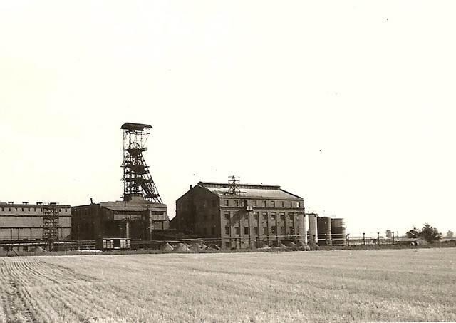
AMICALE DES ANCIENS DÉPORTÉS A NEU-STASSFURT ET DE LEURS FAMILLES (kommando de Buchenwald)
Déroulé de la présentation
7- Le camp de Neu-Stassfurt
71- La Mine:
Elle était située à quelques kilomètres de LODERBURG ET D'ATZENDORF, les plus proches bourgades, et à un kilomètre du camp. Le puits VI était un des principaux sites des mines de sel et de potasse de STASSFURT. Les Allemands le désignaient sous l'appellation : SCHACHT VI NEU-STASSFURT
72- Le Travail:
La journée au Kommando de NEU-STASSFURT était placée sous le signe du travail forcé. La plupart des détenus étaient employés comme terrassiers ou manœuvres, soit à la mine, soit dans divers kommandos en surface.
Les équipes se relayaient jour et nuit (12h/12h) avec changement toutes les semaines
Dès leur arrivée, 300 à 350 déportés travaillèrent au fond, aux étages -400, -430 et -460 mètres. Divisés en deux équipes, une de jour nommée TAGLICHT, l'autre de nuit nommée NACHTISCH. Ils étaient employés, douze heures durant dans différents kommandos de travail chargés de creuser et d'aménager les immenses salles de la mine en vue d'y implanter une usine souterraine (fabrication de moteurs d'avions à réaction).

Slide 30
AMICALE DES ANCIENS DÉPORTÉS A NEU-STASSFURT ET DE LEURS FAMILLES (kommando de Buchenwald)
Déroulé de la présentation
7- Le camp de Neu-Stassfurt
73- La Vie ou plutôt la survie: (Pierre BUR)
La Faim:
La toilette était vite faite car l'eau était rare dans un premier temps, et inexistante par la suite en raison du gel. Je suis resté 6 mois sans toucher une goutte d'eau. Comme nous ne nous changions pas et que nous couchions tout habillé, je ne vous fais pas de dessin. Pour l'odeur, on s'y habitue très bien, on n'y fait même plus cas. Le seul souci, c'était la « bouffe », encore la « bouffe », toujours la « bouffe ».
Le matin, soit en partant au boulot, si nous étions de jour, soit en rentrant, lorsque nous étions de nuit, nous avions une louche d'orge, de malt et de glands, accompagnée d’un bout de pain et de margarine ; parfois d’une fine tranche de saucisse d’un goût indéfini. C'était tout pour la journée.
74- Le Froid:
En cette saison le froid était intense, si les travailleurs au fonds de la mine étaient quelque peu privilégiés, ceux qui travaillaient en surface subissaient l’agression violente du froid sur leur corps décharné et seulement couvert d’une tenue légère . Voici ce que raconte Pierre:
A propos du froid. Pour nous en protéger, nous récupérions au fond de la mine les sacs de ciment vides (je vais vous en parler). Nous les enfilions sous notre veste après en avoir échancré le fond, et nous les enroulions autour de nos jambes en dessous le pantalon. ''Cette pratique n'est pas saine'' avait décrété l'horrible Wagner, le commandant du camp. Aussi, si nous étions pris à porter des sacs en guise de vêtements, nous étions punis de ''Piquet''. C'était la sanction la plus terrible. Le puni était condamné à rester debout, tête nue, revêtu de sa seule tenue rayée, les mains sur la tête et ce, jusqu'à ce que le SS lui dise de rentrer. Par moins 20° ou moins 25° on ne peut résister à ce régime. Il s'ensuivait immanquablement une pneumonie et dans les trois ou quatre jour le « contrevenant » était plié.
Notes:
Une anecdote à ce sujet. Devant la cuisine il y avait un trou dans lequel le cuistot SS jetait les épluchures. Dans ce trou, il ne manquait jamais de pisser. Cela ne nous empêchait pas, lorsque nous le pouvions, car c'était formellement défendu, (verboten) d'aller ramasser ces épluchures et de les manger dans l'état où nous les trouvions. Si nous avions la chance d’en trouver qui soient un peu épaisses, nous les glissions dans le poêle central de la chambrée (tiens, j'ai omis de vous en parler, il y en avait un) et nous avions l'impression de manger des frites
Autre anecdote:
De Royer Mathurin:
« Ceux qui travaillaient en surface avaient l’avantage de pouvoir ramasser quelques betteraves ou pissenlits sur chemin du retour du travail attention aux coups de schlagues !!
Nous les Bretons étions bien connus (nous nous parlions en breton) mais c’est surtout après le vol des patates du silo. j’avais fait une réserve sous mon lit en découpant une trappe . Certains camarades furent surpris en train de voler des patates dans le magasin et la cuisine , ces derniers ont dénoncé la baraque et les SS sont venus nous chercher pour constater le vol et nous ont fait sortir, mais je suis resté planqué dans la baraque, une sentinelle est venue nous chercher pour le travail, et là j’ai vu les copains alignés devant les barbelés et recevaient des coups de schlague , je n’étais pas tranquille de toute la journée et je leur ai donc réservé ma ration de pain et quelques betteraves.
Au retour du travail le commandant arrête le groupe en disant qu’il y avait un autre qui avait fait partie du vol. ils ils interrogèrent les copains mais aucun ne m’a dénoncé.

Slide 31
AMICALE DES ANCIENS DÉPORTÉS A NEU-STASSFURT ET DE LEURS FAMILLES (kommando de Buchenwald)
7- Le camp de Neu-Stassfurt
75- Projection d’un témoignage (interview de déportés)sur le Kommando de Neu-Stasfurt
http://www.amicale-stassfurt.fr/Videos/Presentation_JP_Royer/Travail_a_stassfurt.mov
http://www.amicale-stassfurt.fr/Videos/Presentation_JP_Royer/Travail_a_stassfurt.mov
http://www.amicale-stassfurt.fr/Videos/Presentation_JP_Royer/Travail_a_stassfurt.mov
http://www.amicale-stassfurt.fr/Videos/Presentation_JP_Royer/Travail_a_stassfurt.mov

Slide 32
AMICALE DES ANCIENS DÉPORTÉS A NEU-STASSFURT ET DE LEURS FAMILLES (kommando de Buchenwald)
8- La marche de la mort (11 avril -8 mai 1945) (Todesmarsch )
81- L’avancée des alliés:
Début avril, les canonnades annonçant l’avancée des alliés se font entendre sur le camp. L’espoir d’être très bientôt libérés….Hélas, loin des grandes artères le camp ne sera approché par les américains que trop tard. (8h après le départ de la colonne)
En effet dans la nuit du 10 au 11 avril les détenus sont rassemblés et dès 5h du matin près à partir pour cette « marche de la mort »
Les Français d’un côté, les Russes et les Polonais de l’autre. Au total 650 environ, répartis ainsi : 380 Français, 230 Polonais et une cinquantaine de Russes.
3 colonnes de 200 détenus séparées chacune de 300 mètres et encadrées par 20 SS lourdement armés.
Notes:
Récit des frères michaut
La nuit a été courte et nous sommes tous réveillés avant le réveil « officiel ». L’aube du 11 avril ne tarde pas à poindre et le réveil sonne aussitôt. Nous nous préparons tous : les couvertures sont roulées et les musettes prêtes à être enfilées au premier signal.
A 5 heures nous sommes tous rassemblés sur la place d’appel, les Français d’un côté, les Russes et les Polonais de l’autre. Nous sommes au total 650 environ, répartis ainsi : 380 Français, 230 Polonais et une cinquantaine de Russes.
Le rapport-fuehrer nous dit :
« Nous allons partir et je vous recommande la plus grande discipline. Tout écart sera puni sévèrement. Nous serons obligés de marcher assez dur les trois premiers jours, après quoi nous pourrons nous reposer et continuerons le voyage plus lentement. Tout a été prévu pour ne pas rendre la marche trop pénible, les malades et les infirmes pourront prendre place dans une voiture, mais un contrôle sévère aura lieu, ne peuvent prendre place dans cette voiture que les malades et infirmes reconnus ».
La voiture est entrée dans le camp et déjà sortent des rangs quantités de camarades qui espèrent être acceptés parmi les éclopés. Grosse agitation autour de la voiture.
Commentaires :
La voiture s’est révélée être un tombereau. Y prirent place outre quelques malades et infirmes des droits communs non éclopés. Le 17 avril ils furent tous abattus sur la route à l’exception d’un seul.

Slide 33
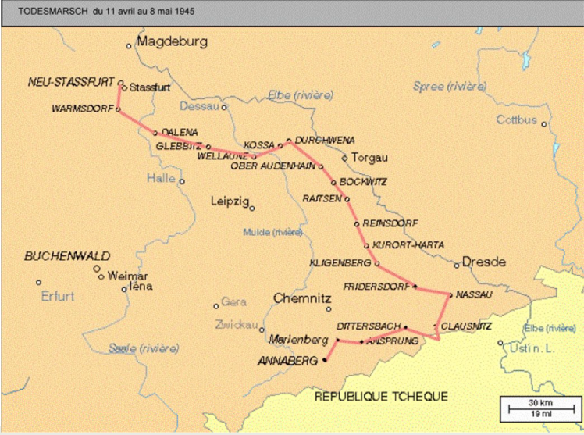
AMICALE DES ANCIENS DÉPORTÉS A NEU-STASSFURT ET DE LEURS FAMILLES (kommando de Buchenwald)
8- La marche de la mort (11 avril -8 mai 1945) (Todesmarsch )
Notes:
Cette marche fut décidée par allemands qui fuyaient devant l’avancé des forces alliées;
Par contre ils se dirigeaient vers l’Est avec en face l’arrivée des troupes russes
A l'hiver 1944-45, les nazis vidèrent les camps de la mort, embarquant leurs prisonniers dans des "marches de la mort" qui firent des dizaines de milliers de victimes. Les archives de Bad Arolsen retracent entre autres cet épisode tragique.
"Le camp doit être évacué immédiatement. Aucun prisonnier ne doit tomber vivant entre les mains de l'ennemi." L'ordre manuscrit, daté du 14 avril 1945, est signé du chef de la Gestapo Heinrich Himmler et fait apparemment référence à Dachau.

Slide 34
AMICALE DES ANCIENS DÉPORTÉS A NEU-STASSFURT ET DE LEURS FAMILLES (kommando de Buchenwald)
8- La marche de la mort (11 avril -8 mai 1945) (Todesmarsch )
Les trois premiers jours la colonne est organisée, les cuisines devant, les marcheurs et en queue de colonne les « affaiblis » en tombereau ainsi que l’infirmerie.
Mais face à l’avance des alliés il ya urgence, alors les « SS » deviennent de plus en plus violents et exigent une marche plus rapide. La nourriture manque, les forces diminuent.
« Ceux qui trainent et ne suivent pas la colonne seront immédiatement abattus sur le bord de la route »

Slide 35
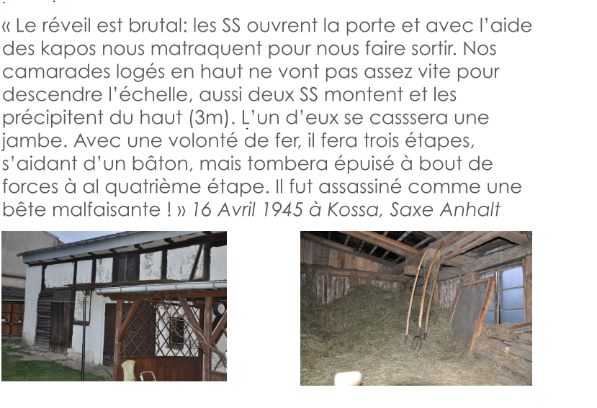
AMICALE DES ANCIENS DÉPORTÉS A NEU-STASSFURT ET DE LEURS FAMILLES (kommando de Buchenwald)
8- La marche de la mort (11 avril -8 mai 1945) (Todesmarsch )
Une étape particulière: 16 Avril départ de Kossa

Slide 36
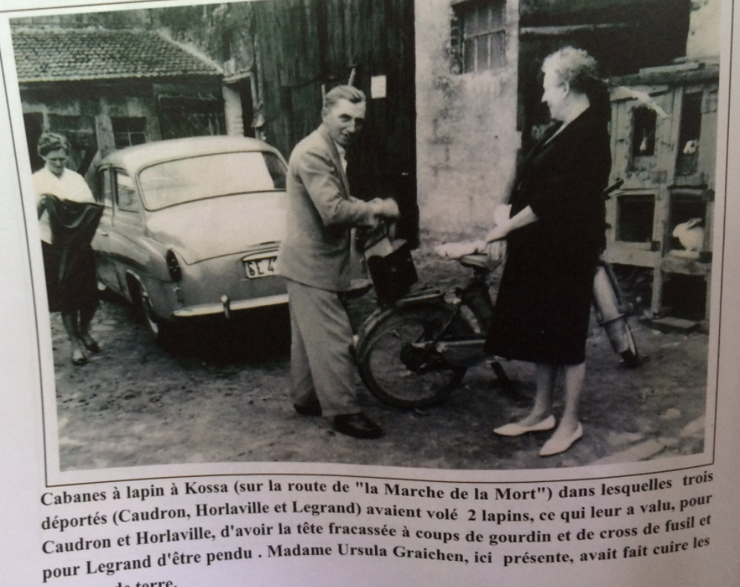
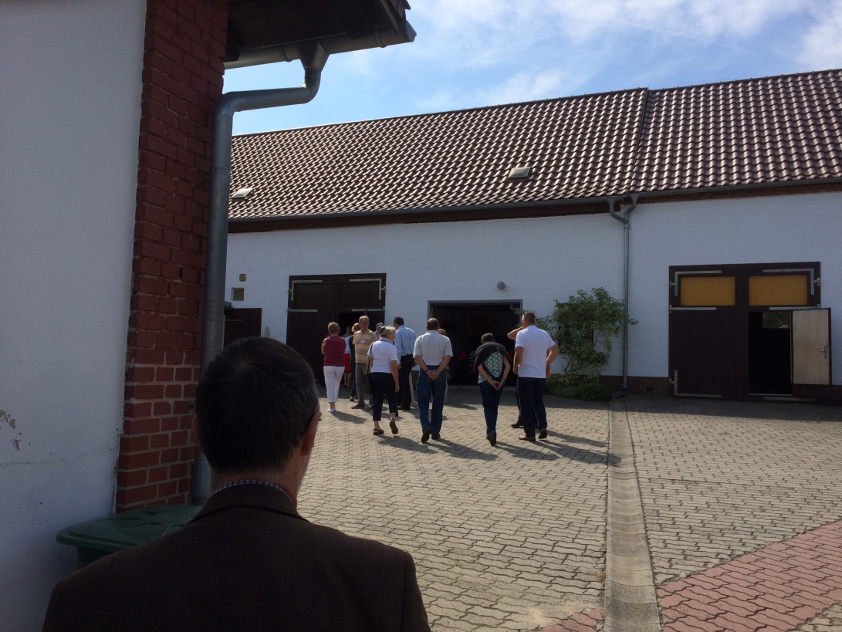
AMICALE DES ANCIENS DÉPORTÉS A NEU-STASSFURT ET DE LEURS FAMILLES (kommando de Buchenwald)
8- La marche de la mort (11 avril -8 mai 1945) (Todesmarsch )
Une étape particulière: 16 Avril départ de Kossa
La ferme avec la cage aux lapins lors du premier voyage de reconnaissance en 1967 et lors du dernier voyage en 2015

Slide 37
AMICALE DES ANCIENS DÉPORTÉS A NEU-STASSFURT ET DE LEURS FAMILLES (kommando de Buchenwald)
8- La marche de la mort (11 avril -8 mai 1945) (Todesmarsch )
Une étape particulière: 16 Avril départ de Kossa
« Tiré du livre des frères MICHAUT»
Un russe est venu avertit les sentinelles que deux maudits français avaient dérobé un lapin à Cossa dans un clapier près de la ferme où ils logeaient! Ruée des S.S. qui tombent sur mes deux camarades, ceux-ci interrogés ne nient pas mais expliquent avec force gestes : « la faim! » langage que ne comprennent pas les Allemands. Ils le montrent: se ruant à 5 sur deux pauvres garçons sans défense , pendant 5 longues minutes, ils les feront souffrir atrocement: sur tout le corps coups de bottes, de crosses de fusils, de gourdins. Bien vite les S.S. sont fatigués et vont procéder avec des rires cyniques à une besogne plus expéditive. Un des leurs est allé se tailler un formidable assommoir sur un arbre voisin. A coups de bottes et de crosses ils étendent Horlaville par terre et posent avec un coup sec sa tête sur un tronc d’arbre haut de 20 centimètres et un S.S. prenant l’assommoir à deux mains le lève à bout de bras et avec un « han » puissant laisse retomber de toutes ses forces le gourdin sur la nuque de Horlaville. Celui-ci sous le choc relève la tête et une partie de son buste et roule le crâne défoncé à coté du billot.
Caudron a vu tout cela mais, complètement abruti par les souffrances endurées quelques minutes avant, ne réagit pas. Il subit la même opération, mais après le coup de gourdin, il se relève et titubant tente de gagner la route. Un S.S. le rattrape par sa chemise déjà toute poisseuse de sang et le rejette sur le billot; Un deuxième coup. Son corps se raidit, se tend, puis s’affaisse. C’est fini.
Notes:
Les SS trouvent dans la musette du troisième copain, LEGRAND une loque enveloppant les trippes du pauvre lapin. Sentence immédiate, il fut pendu à un arbre dans cette si jolie clairière !!

Slide 38
AMICALE DES ANCIENS DÉPORTÉS A NEU-STASSFURT ET DE LEURS FAMILLES (kommando de Buchenwald)
8- La marche de la mort (11 avril -8 mai 1945) (Todesmarsch )
Une étape comme tant d’autres : 18 Avril départ de Bockwitz
(Tiré du livre des frères MICHAUT)
La première colonne n’a pas encore quitté la cour de la ferme que déjà les « tueurs » ont trouvé 4 français qui tentaient de se cacher dans la grange…ils sont alignés face au mur.. Leur nombre grandit vite et ils se retrouvent à 12.
Ils sont poussés du mur jusqu'au bord de la fosse à purin…alignés face à la fosse.
En quelques secondes tout sera terminé; un SS passe derrière eux et commençant par un bout abat chacun d’eux d’un coup de mitraillette.
Pendant l’opération aucun de nos camarades n’a bougé. Vous figurez vous l’attente des derniers voyant tomber les uns après les autres ses voisins et sentant se rapprocher l’assassin?
On a de la peine à se figurer ce court calvaire , mais combien plus atroce !.
Et les SS qui riaient, se montraient nos camarades attendant le coup de grâce
Des bêtes ces SS? Non, des démons!
Ma colonne démarre juste quand tout est fini.. J’ai vu et dès ce moment je me suis décidé: Si je reviens, on saura, on saura tout ce qu’ils nous ont fait. Tout ce que je raconte, je l’ai vécu et non pas seul mais avec bien d’autres camarades. Ceux qui liront ces lignes reconnaitront tout ce qui s’est passé. Rien n’est exagéré.

Slide 39
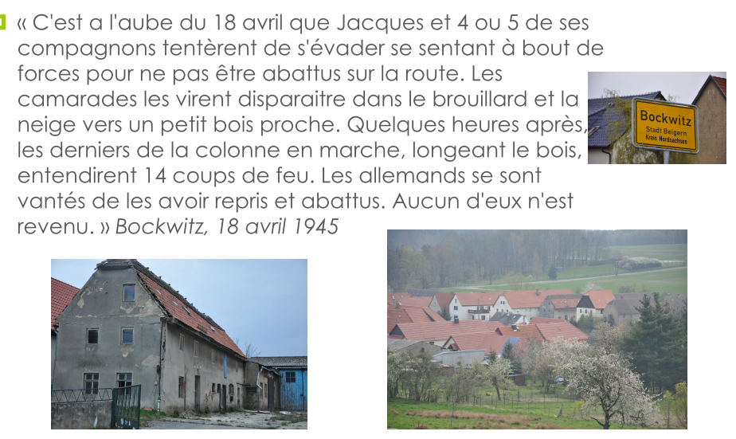
AMICALE DES ANCIENS DÉPORTÉS A NEU-STASSFURT ET DE LEURS FAMILLES (kommando de Buchenwald)
8- La marche de la mort (11 avril -8 mai 1945) (Todesmarsch )
Une étape comme tant d’autres : 18 Avril 1945 la Mort de Jacques

Slide 40
AMICALE DES ANCIENS DÉPORTÉS A NEU-STASSFURT ET DE LEURS FAMILLES (kommando de Buchenwald)
8- La libération 8 mai 1945 Annaberg) (Todesmarsch )
Après plusieurs jours passés à Dittersbach, c’est la panique parmi les allemands, les alliés et les russes avancent et l’étau se resserre sur les allemands.
Le 7 mais la colonne démarre tant bien que mal, se faufilant entre les différentes troupes allemandes se préparant a combattre.
Les SS sont affolés et donnent des ordres contradictoires. Plus personne ne commande.
« Le 7 mai au soir quittant Ansprung, le convoi se dirigea sur Marienberg à 12km. Tout le long du trajet les détenus se sauvaient et se cachaient attendant la délivrance. » (on évalue à plus de 50 le nombre de français évadés pendant cette nuit)
Le lendemain 8 mai arrivée à 10h à la porte d’Annaberg: La capitulation de l’Allemagne avait été signée à 2h30.
A 6h les Russes étaient entrés par l’autre coté de la ville et avaient libéré le prisonniers de guerre français
C’est à 16h30 à l’arrivée des russes du côté où se trouvait la colonne des détenus venus de Neu-Stassfurt que les SS se sont décidés à abandonner la colonne.

Slide 41
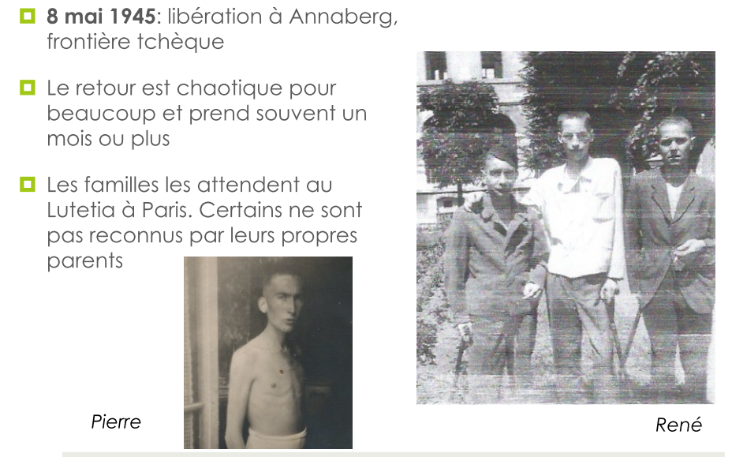
AMICALE DES ANCIENS DÉPORTÉS A NEU-STASSFURT ET DE LEURS FAMILLES (kommando de Buchenwald)
8- La libération 8 mai 1945 Annaberg) (Todesmarsch )

Slide 42
AMICALE DES ANCIENS DÉPORTÉS A NEU-STASSFURT ET DE LEURS FAMILLES (kommando de Buchenwald)
8- La libération 8 mai 1945 Annaberg) (Todesmarsch )
SE SOUVENIR
Sur les 500 français du commando Reh:
102 meurent au camp de Neu-Stassfurt entre septembre et janvier 1945
180 meurent ou sont portés disparus lors de la marche de la mort
210 rentreront en France
Pierre Bur le dernier survivant et président de notre association nous a quitté le 29 avril 2021
Nuit et Brouillard
https://www.amicale-stassfurt.fr/Videos/Presentation_JP_Royer/nuit_et_brouillard_JPR.mp4
Notes:
‘

Slide 43
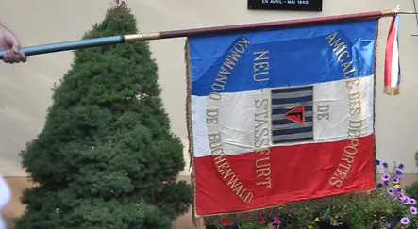
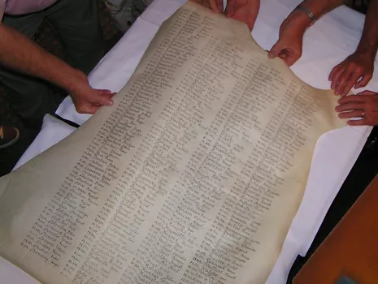
AMICALE DES ANCIENS DÉPORTÉS A NEU-STASSFURT ET DE LEURS FAMILLES (kommando de Buchenwald)
8- La libération 8 mai 1945 Annaberg) (Todesmarsch )
SE SOUVENIR
Chaque année depuis 1988 une cérémonie du souvenir a lieu en foret de Compiègne devant la stèle érigée à l’endroit du départ du dernier train vers l’Allemagnee
https://www.amicale-stassfurt.fr/Videos/Presentation_JP_Royer/nuit_et_brouillard_JPR.mp4
Notes:
il comporte notre appellation, il porte en outre un rectangle le tissu rayé en plein centre et ce tissu est au­thentique ayant été taillé dans la veste de l'un des nôtres, l'ami Raphaël Mallard.(matricule 78731)
Lorsque vous regardez le drapeau, notre drapeau, vous qui y étiez, songez que ce morceau de tissu symbolique qui est en son cœur, a fait la mine, les appels glacés, la mar­che sanglante sur l'échine de l'un de nous…
Quand vous regardez le drapeau, vous parents, amis de nos camarades disparus, songez qu'ils ont vécu tous près de ce morceau de tissu, que leurs yeux se sont portés dessus.
Tout à fait au centre a été recréé le triangle rouge et notre F noir. Triangle français (communistes, résistants...)
Les noms de chacun des membres du Kommando
Ils ont été inscrits sur un parchemin roulé dans la hampe du drapeau, creusée à cet effet.
Sur la première face figurent les noms des Déportés décédés à Stassfurt .
Elle a été « calligraphiée » par l’oncle de Marcel Gogibus (matricule 78873).
Sur la deuxième face figurent les noms de tous les Déportés durant la marche et de tous ceux qui ont été libérés.
Le travail a été effectué par des carmélites du couvent d’Amiens

